Slide 1
스마트 정수기
2014038053 조승주
2014038117 임민혁

Slide 2
CONTENTS
1
5
동기 및 구상
역할 분담
2
6
사용 소자
질의 및 응답
3
작품 특징
4
동작 과정

Slide 3
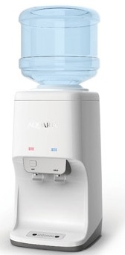
1
동기 및 구상
평소 정수기를 이용할 때, 물을 받는 시간 동안 틈틈이 다른 일을 할 수 있었으면 좋겠다는 생각과 음식을 만들 때 요구되는 정량의 물을 필요로 했었는데 이 때, 스마트 정수기를 구상하게 되었습니다.

Slide 4
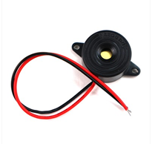
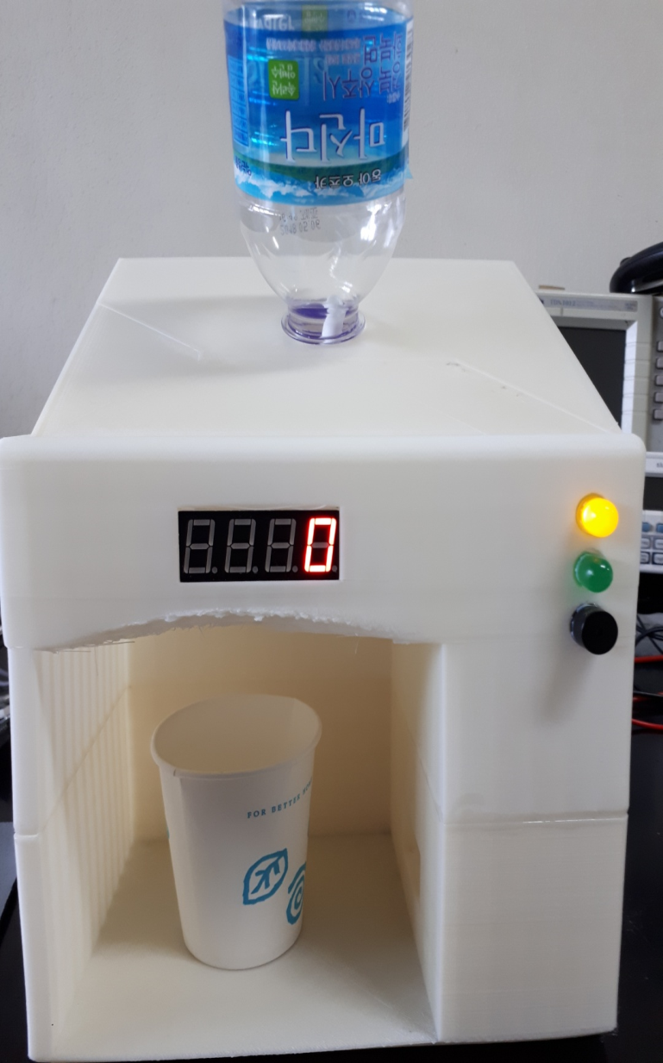

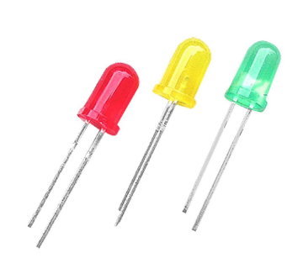
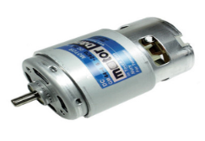
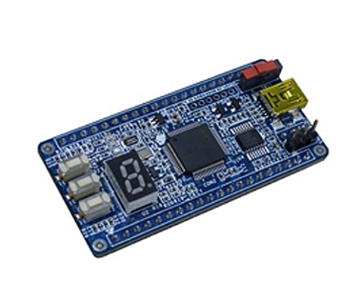
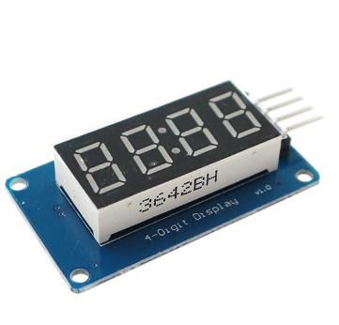
2
사용 소자
USART 통신

Slide 5
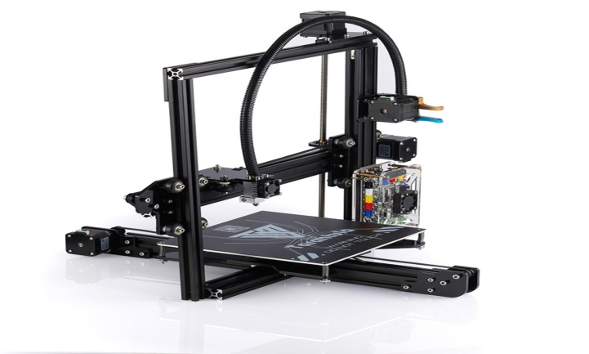





3
작품 특징
50mL 확인
3D 프린팅
7-Segment & 푸시 버튼
모터 & 코크
소자의 위치와 배선을 고려하여, 3D로 직접 디자인하고 프린팅 합니다
푸시 버튼에서 원하는 용량을 입력 받고, 7-Segment에 총 용량을 표시해줍니다.
모터를 제어하여 코크를 여닫아 물의 양을 조절합니다.

Slide 6


3
작품 특징
MANGO 보드
피에조 스피커
L E D
망고보드의 USART 통신을 사용하여 각 보드마다 세그먼트, 확인 버튼을 담당합니다.
물의 급수가 완료되면 피에조 스피커에서 소리를 내어 사용자에게 완료를 알립니다.
LED의 색에 따라 현재 정수기의 상태를 나타냅니다.

Slide 7
4
동작 과정
물과 물통을 준비, 전원 인가
원하는 물의 양을 망고보드1로 사전 설정, FND에 표시
망고보드2의 확인버튼을 통해 모터 작동
사전 설정된 FND
표시
급수 완료와
부저울림
FND의 값에 따라 급수 시작,
LED 점멸/점등

Slide 8
5
역할분담
조 승 주
임 민 혁
● 아이디어 제시
○ 3D 프린터 디자인
● 아이디어 하드웨어 구현
● 아이디어 소프트웨어 구현
○ 작품 마감
●PPT 발표자료 준비

Slide 9
6
시연 연상 – 150ml 정확히 급수하기

Slide 10
6
질의 및 응답
Q&A

Slide 11
감사합니다

